Slide 1
NTGK108 ENSTRÜMANTAL ANALİZ
DERS 5
RENK ÖLÇÜM CİHAZLARI
Dr. Öğr. Üyesi Gülten ŞEKEROĞLU

Slide 2
Renk Ölçümü Nedir? Renk Ölçüm Cihazları Nelerdir?
İnsan gözü rengi tam olarak ölçemez fakat renk tonları arasında farklılıklar olduğunuz biliriz. Bu farklılıkları renk ismi olarak ifade etmek özneldir ancak numuneler arasında renk farklarının değerlerle ifade edilmesi, boya üretiminde, tekstil sektöründe, gıda üretiminde, ilaç sektöründe ve insan faktörünün bulunduğu tüm endüstriyel sektörlerde büyük önem arz etmektedir.
Renk ölçümü kolorimetre ve spektrofotometre kullanılarak yapılmaktadır. Spektrofotometre ve kolorimetreler ışık kırılımlarından ve yansımalarından faydalanarak çalışan bir çeşit sayısal renk ölçerlerdir. Bu cihazlar ürünleri rengine göre sınıflandırma, renk bütünlüğü sağlama, üretim süreçlerinde öznelliği ortadan kaldırma imkanı sağlar.

Slide 3
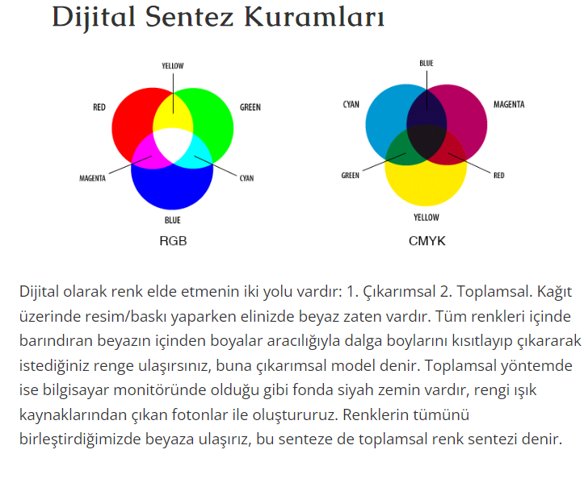
Renk elde etmek…..

Slide 4
Renk Tanımlamanın Kısa Tarihçesi

Slide 5
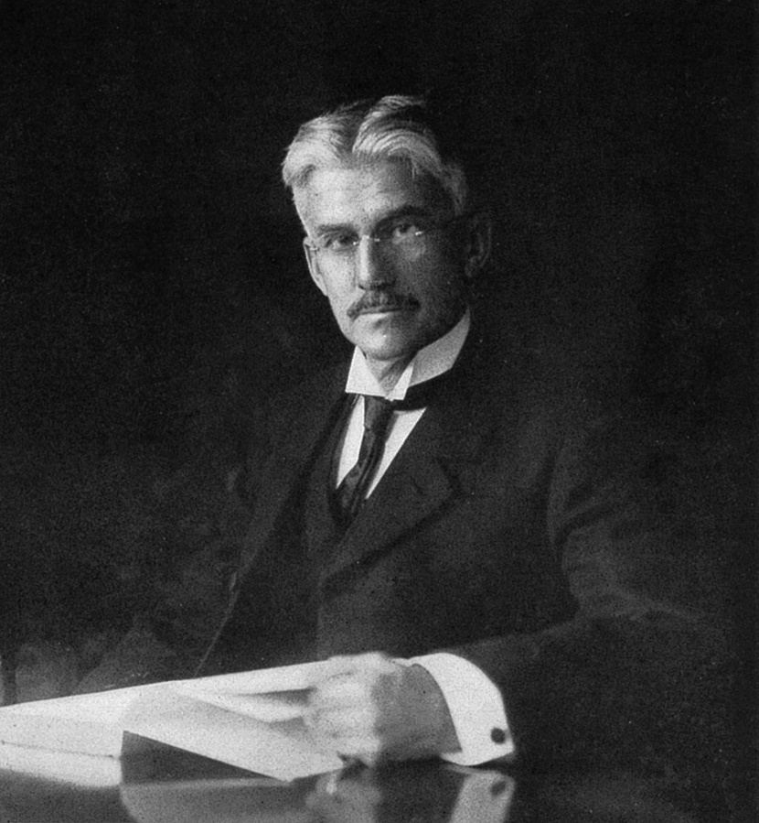
Munsell Renk Sistemi
Albert Henry Munsell (1859-1918)
Rengin parametreleri ilk defa Amerikalı Munsell tarafından tanımlanmıştır.
1898’de renk çalışmalarına başlıyor ve günümüzde de hala kullanılan numerik renk sistemlerinin temelini atıyor. Kendi renk evrenini 1898’de oluşturan Munsell’in ilk kitabı olan “Renk Sembolizasyonu/Color Notiation”ı 1905’te yayınlamıştır. Ardından sırasıyla 1915’de “Munsell Renk Sistemi Rehberi/Atlas of the Munsell Color System” ve ölümünün ardında 1921’de “Renklerin Grameri: Munsell Renk Sistemine Göre Düzenlenerek Basılmış Renk Kombinasyonları/A Grammer of Color: Arrangements of Strathmore Papers in a Variety of Printed Color Combinations According to The Munsell Color System” basılmıştır.

Slide 6
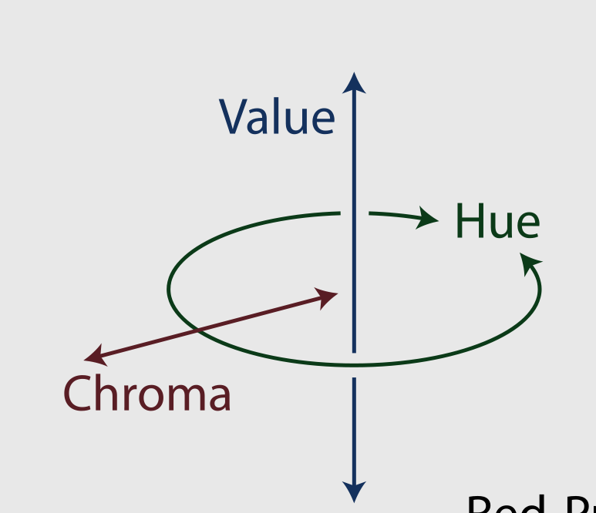
Munsell Renk Sistemi
Rengi 3 açıdan sınıflamıştır bunlar;
Rengin Adı/Türü/Ton/Hue
Rengin Parlaklığı/Yoğunluğu/Değeri/ Value
Rengin Doygunluğu/Saflığı/Chroma

Slide 7
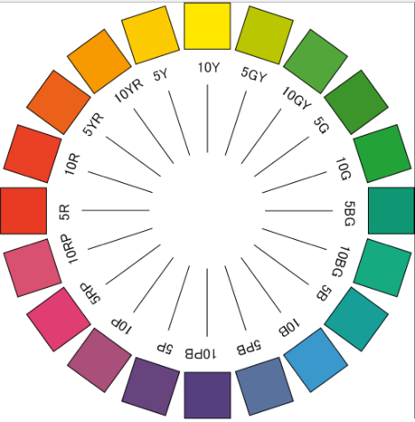
Munsell Renk Sistemi
Rengin Adı/Türü/Ton/Hue:
Bu noktada renkleri 5 ana sınıfa ayırmıştır. Bunlar sırasıyla Kırmızı/Red (5R), Sarı/Yellow(5Y), Yeşil/Green(5G), Mavi/Blue(5B) ve Mor/Purple(5P)’dur.

Slide 8
Munsell Renk Sistemi
2. Rengin Parlaklığı/Yoğunluğu/Değeri/ Value
Rengin içerisindeki beyaz ya da siyah oranını ifade eder. 10 parçaya bölünen değer çubuğu en altta siyah(0) en üstte beyaz (10) olacak şekilde ve yine her aralığın eşit olarak birbiriyle karıştığı tonlamalardan oluşmuştur. 5N olarak ifade edilen ve tam ortada bulunan gri siyah ve beyaza eşit uzaklıktadır.

Slide 9
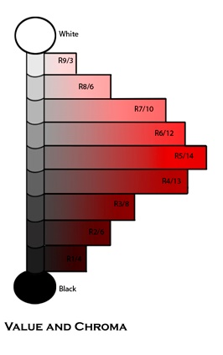
Munsell Renk Sistemi
2. Rengin Parlaklığı/Yoğunluğu/Değeri/ Value
Rengin içerisindeki beyaz ya da siyah oranını ifade eder. 10 parçaya bölünen değer çubuğu en altta siyah(0) en üstte beyaz (10) olacak şekilde ve yine her aralığın eşit olarak birbiriyle karıştığı tonlamalardan oluşmuştur. 5N olarak ifade edilen ve tam ortada bulunan gri siyah ve beyaza eşit uzaklıktadır.
.

Slide 10
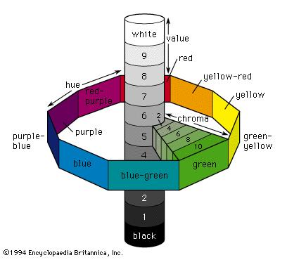
Munsell Renk Sistemi
3. Rengin Doygunluğu/Saflığı/Chroma
Bir rengin saflığının ölçüsüdür. Renk ne kadar kuvvetli ise saflığı o derece fazladır. Doygunluk rengin ışığı yeterince yansıtması ve parlaklığıyla ilgilidir. Rengin doygunluğu arttıkça görünüş daha kuvvetli ve canlı gözükür. Doygunluk azaldıkça renk, rengini kaybeder ve siyaha yaklaşır yani renk nötr gri ile karışarak griye doğru gider. Doygunluk sonlandığında, renk siyahtır.

Slide 11
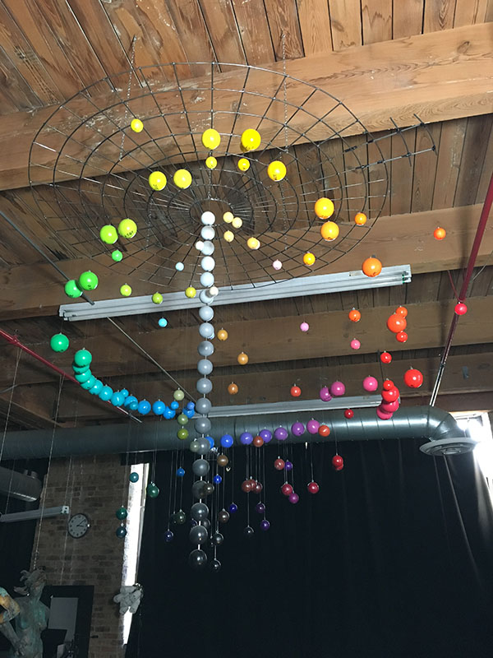
Munsell Renk Sistemi

Slide 12
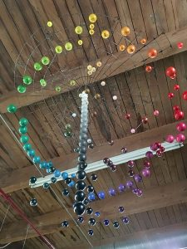
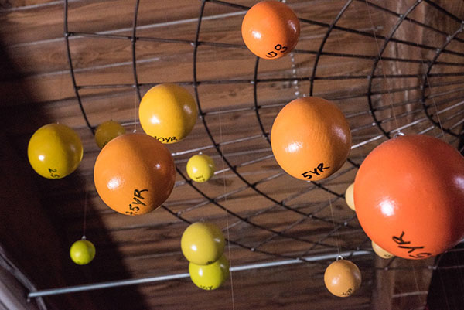
Munsell Renk Sistemi

Slide 13
Renk Tanımlamanın Kısa Tarihçesi
1940’lı yıllarda ise Richard Hunter insan gözünün renkleri algılama işlemini, matematiksel olarak tanımlayabilmek ve renk farklarını ifade etmek amacıyla, LAB değerlerini geliştirdi.
Hunter’ın LAB değerleri, renk koordinatlarını ve renkler arasındaki farkları belirlemek için fiili bir model olarak kabul edilirken, hiçbir zaman resmen uluslararası bir standart olarak kabul edilmedi.
Daha sonra kurulan bir uluslararası organizasyon CIE, Hunter Lab’nın güncellenmiş bir versiyonunu olan CIELab’ı yayınladı. L, A, B diye adlandırılan renk tanımlamasını yapmışlardır. Dünyada artık renk bilgisi iletişiminde bu sistemler kullanılmaktadır. Rengin tanımlanmasında kolorimetre ve spektrofotometre adlı cihazlardan yararlanılmaktadır.

Slide 14
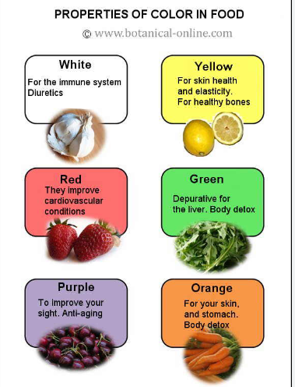
Kolorimetre Nedir?
Kolorimetre tıpkı insan gözü gibi mavi, kırmızı ve yeşil (X,Y,Z) filtrelendirmeler yaparak ışığı ve rengi kategorize eder. Temel kullanım alanı kalite kontrol süreçleridir çünkü ölçüm sonucunda ölçüm yapılan rengin tolerans aralıklarını ortaya koyar. Gıda endüstrisinde de, üretimde sabit renk değerleri elde etmek üretim süreçlerini tutarlı ve tekrarlanabilir kılar.

Slide 15
Kolorimetrenin Ana Kısımları Nelerdir?
Kolorimetre ışık kaynağı, görüntüleme optikleri, fotoseller ve işlemciden oluşur.
Kolorimetre Nasıl Çalışır?
Kolorimetrenin sensör merceği boyalı kumaş, renkli bir plastik parçası gibi rengi ölçülmek istenen numunenin üzerine yerleştirilir. Işık kaynağı cihaz tipine göre numune tutucuya veya iletim bölmesine yerleştirilir. Kırmızı, yeşil, mavi fotosellerden geçen ışık verileri cihazın işlemcisinde işlenir ve X,Y,Z tristimulus değerleri hesaplanır. Bu değerler cihaz işlemcisinde Internationale de l’Eclairage (CIE) komisyonunca belirlenmiş renk uzaylarına (açıklık, koyuluk, doygunluk, ton gibi rengin göreli nitelikleri) ile ifade biçimlerine dönüştürülür. Kolorimetreler iki numune arasındaki renk farklılıklarını ölçmek, hafiflik, renklilik, ton açısından karşılaştırmak için son derece etkin araçlardır.

Slide 16
Renklerin Sınıflandırılması ve Renk Uzayları
Renk, ton (renk), açıklık (parlaklık) ve doygunluk (canlılık) terimleriyle ifade edilir. Ton, açıklık ve doygunluk için sayısal ölçekler, rengin nesnel olarak ifadesini sağlar.
Açıklık/koyuluk renk tonundan bağımsız olarak ölçülebilir. Örneğin, bir limonun hafifliği, bir kirazın hafifliği ile karşılaştırılabilir. Doygunluk, algılanan bir rengin canlılığını/donukluğunu tanımlar ve hafiflik gibi tondan bağımsız olarak ölçülebilir. Bu nitelikleri tanımlamak ve matematiksel olarak ifade etmek için en yaygın olarak kullanılan renk uzayları arasında, 1931'de kurulan CIE'nin Yxy renk uzayı; 1976 L*a*b* renk uzayı; ve L*C*h renk uzayı. CIELUV gibi diğer renk uzayları; Richard S. Hunter tarafından geliştirilen Hunter Lab; ve Munsell renk notasyon sistemi sayılabilir.

Slide 17
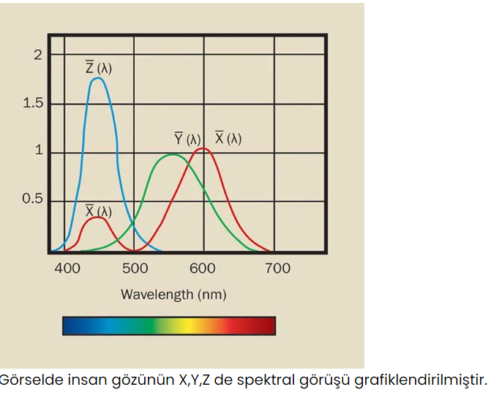
1976 yılında CIELAB olarak da anılan L*a*b* renk uzayı Yxy renk uzayının renk farklılıklarını X,Y kromatiklik diyagramına eşitlemek için geliştirilmiştir. Halen en yaygın kullanılan renk ölçüm uzaylarından biridir.

Slide 18
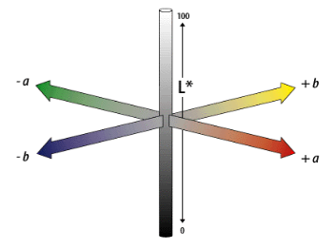
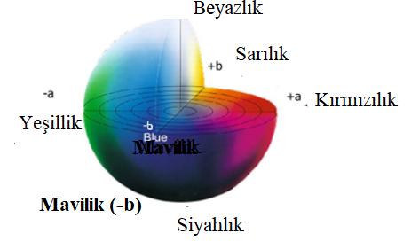
Hunter Kolorimetre
L* Açıklıktır, 0(sıfır) iken en koyu siyahı, 100 iken en parlak beyazı ifade eder. a* kırmızı yön, b* yeşil yön kromatiklik koordinatlarıdır. Kırmızı/yeşil rakip renkler, negatif a* değerlerinde yeşil ve pozitif a* değerlerinde kırmızı ile a* ekseni boyunca temsil edilir. Benzer şekilde, sarı/mavi rakip renkler, negatif b* değerlerinde mavi ve pozitif b* değerlerinde sarı olmak üzere b* ekseni boyunca temsil edilir. Merkez akromatik yani nötr gridir. a* ve b* değerleri arttıkça nokta merkezden uzaklaşır ve rengin canlılığı artar.

Slide 19
L*C*h renk sistemi
Bir diğer renk uzayı L*C*h renk uzayıdır.
L*a*b* renk uzayıyla aynı diyagramı kullanır, ancak dikdörtgen yerine silindirik koordinatlarla çalışır.
L*, L*a*b* diyagramındaki L* ile aynıdır.
C* renktir ve h renk tonu açısıdır.
Akromatik bir renk için merkezde C* değeri 0'dır ve merkezden uzaklığa göre artar. Ton açısı, +a* ekseninden başlayarak tanımlanır ve renk ekseni saat yönünün tersine döndükçe derece olarak ifade edilir.

Slide 20
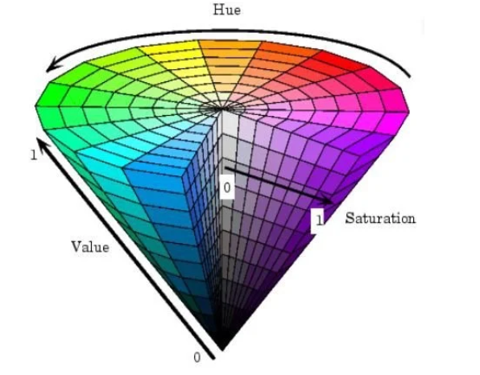
CMC renk farkı formülü ton, açıklık ve doygunluk ölçümlerine dayanır ve LAB veya LCH varyasyonlarının bir kombinasyonundan ∆E (Delta E) değeri olarak hesaplanır. Diğer bir deyişle ∆E değeri rengin standart sapmasının da bir göstergesidir.
Bu değer iki renk arasındaki 'mesafeyi' temsil eden ve başarılı/başarısız kararları için kullanılabilen tek bir "Başlık” numarası sağlar. Sıfır olan bir ∆E değeri, standartla mükemmel bir eşleşmeyi gösterebilir, ancak ∆E değeri arttıkça renk standarttan uzaklaşır.
1.00'lik bir ∆E değeri renk farklılıklarının çıplak gözle görüldüğü noktayı temsil eder.
Bu gibi durumlarda, neyin ulaşılabilir ve/veya görsel olarak kabul edilebilir olduğuna bağlı olarak tolerans rakamını artırmak, fiziksel bir standart geliştirmek için görsel bir kontrol yapmak gerekir.

Slide 21
Kolorimetre Kullanımının Avantajları
Standart bir renk klasmanında üretim yapılmasını sağlar.
Tekrarlanabilir ve sürekli ton elde edilmesini sağlar.
Renk farklılıklarını sayısal olarak ifade ederek kolayca anlaşılabilir kılar.
Renk standartlarını sayısal verilerle ifade ettiğinden dijital olarak saklanabilir kılar.
Renk algısını öznellikten çıkardığı için farklı yorumlamaların önüne geçer.
Ürün henüz üretim hattındayken renk ölçümü yapılmasına olanak sağladığından üretimi standartlaştırır, atık oluşumunu azaltır, enerji sarfiyatının önüne geçer.

Slide 22
Görünüş ve renk analizleri: Bir gıda maddesinin kalitesi onun sahip olduğu renk ile doğrudan ilişkilidir. Bu özellik çeşitli enstrümental cihazlar kullanılarak belirlenebileceği gibi duyusal yöntemlerle de saptanabilir. Renk ölçümlerinde çeşitli cihazlar kullanılmaktadır. Bunlar şu şekilde özetlenebilir:

Slide 23
Renk Ölçümlerinde Kullanılan Cihazlar
a) Tristimulus kolorimetrik sistem
b) Hunter renk farklılığı (yoğunluğu) sistemi
c) Munsel renk sistemi
d) Lovibond tintometre sistemi

Slide 24
RENK ÖLÇER (Hunter)

Slide 25
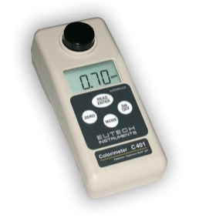
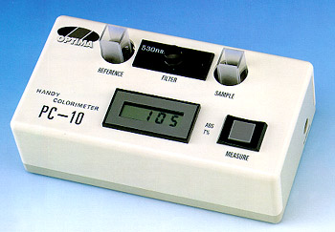
KOLORİMETRİ
Konsantrasyonu bilinmeyen renkli bir maddenin konsantrasyonunun, aynı maddenin konsantrasyonu bilinen bir sıra çözeltisiyle karşılaştırılıp tayin edilmesine kolorimetri, bu amaçla kullanılan alete kolorimetre denir.

Slide 26
En çok iki tip kolorimetre kullanılmaktadır;
1) Görünür (Visual) kolorimetre: Bu kolorimetrede iki çözeltinin konsantrasyonu gözle yapılır.
2) Fotoelektrik kolorimetre: Bu aletlerde esas olarak ışının şiddeti ölçüldüğü için bunlara fotometre de denir.

Slide 27
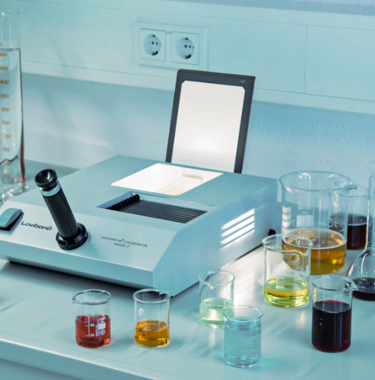
Lovibond Tindometresi
Rengi ölçülmek istenen örnek tindometre aracının özel bölmesinde bulunan MgCO3 ın beyaz rengi ile karşılaştırılır ve uygun filitreler yardımıyla iki renk eşitlenir.
‘Lovibond tindometresinde kırmızı, mavi, sarı olmak üzere üç temel renk vardır ve sarı ve kırmızı renklerin eşit olması turuncu rengi oluşturur.
Gıda endüstrisinde özellikle yağ analizlerinde sıklıkla kullanılır.
Renk ölçümü yapılırken,
*Örnek Lovibond tindometre hücresine yerleştirilir. *Gözetleme projektöründen bakılarak örnek rengine uygun filtreler yardımıyla renkler eşitlenir. *Renk değerleri okunur.
En düşük okuma düzeyi olan filtre değeri matlık değeridir. Diğer filtre okumalarından düşülür.
*Nötral filtre kullanıldığında nötral filtre değeri parlaklığı belirtir. Parlaklık değeri diğer iki filtre değerinden düşülmez.

Slide 28
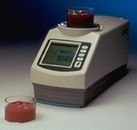
Hunter Kolorimetresi
Spektrofotometrik sisteme göre daha ucuz, basit ve çabuk olan fotoelektrik kolorimetredir. Salça gibi gıda ürünlerinde sıklıkla tercih edilen bir cihazdır.
Hunter kolorimetresinde üç renk değeri vardır;
a* değeri kırmızı veya yeşilliği,
b* değeri sarılık veya maviliği,
L* değeri ise 0 (siyah) ve 100 (beyaz) arasındaki aydınlık derecesini ölçer.
WI (Beyazlık indeksi), YI (sarılık indeksi) gibi değerler de ölçülebilir ve hesaplanabilir.

Slide 29
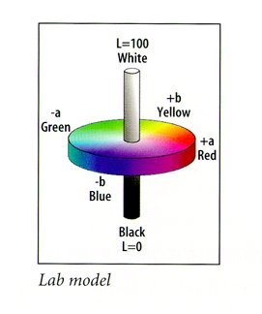
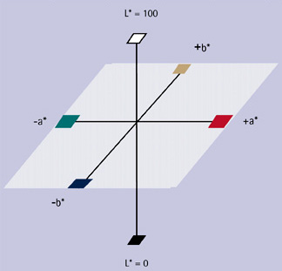
Hunter renk farklılığı (yoğunluğu) sistemi
L: 0-100 arasında ve siyahtan beyaza kadar değişen aralık (0=siyah, 100=beyaz)
a: +a = kırmızı ve – a = yeşil
b: +b= sarı ve – b : mavi rengi temsil etmektedir.

